Slide 1

Chia Site và Read Only DC

Slide 2
Giới thiệu:
Giả sử công ty của bạn có trụ sở chính tại thành phố Hồ Chí Minh và một chi nhánh tại Hà Nội, để hai hệ thống mạng ở 2 nơi liên lạc với nhau bạn đã triển khai đường truyền kết nối cơ sở hạ tầng
Hiện nay hệ thống mạng tại trụ sở chính đang được quản lý theo mô hình Active Directory với domain hochoi.vn, bạn muốn hệ thống mạng tại Hà Nội cũng được quản lý theo mô hình Active Directory thuộc domain hochoi.vn nên bạn đã join các máy ở Hà Nội vào domain.
Trong trường hợp này để việc chứng thực cho hệ thống ở Hà Nội ổn định, ta cần cấu hình thêm một máy Domain Controller (Global Catalog Server) ở Hà Nội, nhưng vì chi nhánh Hà Nội không có bộ phận IT và không đảm bảo bảo mật cho Domain Controller nên ta chỉ muốn Domain Controller ở Hà Nội lưu trữ password và chỉ chứng thực cho các user account của hệ thống Hà Nội. Để giải quyết được nhu cầu này ta sẽ triển khai một Read-Only Domain Controller ở Hà Nội

Slide 3
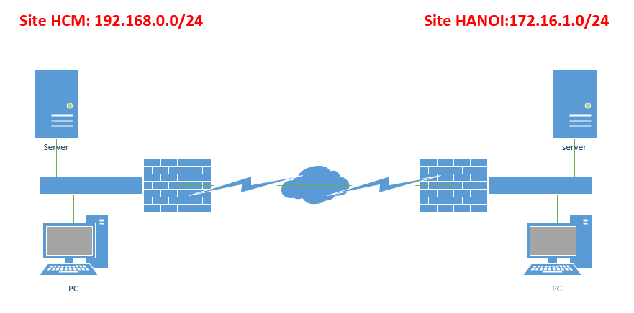
Mô hình:

Slide 4
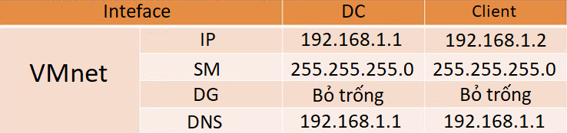
Chuẩn bị card mạng môi trường phần mềm ứng dụng Vmware như sau:
Chuẩn bị:

Slide 5
*Máy DC: Mở thư mục Active Directory Sites and Services
*Chuột phải vào mục Sites -> New Site…
*Điền name của Site
-> Chọn Link Name bên dưới -> OK
*Chuột phải mục Subnet -> New Subnet…
Nhập Prefix -> chọn Site Name -> OK
Bước 1

Slide 6
Mở Server Manager -> Tools -> Active Directory Users and Computers
Bước 2
Bước 3
Chọn mục Create a new organizational unit in the current container.
Điền thông tin vào mục Name -> OK
Bước 4
Chuột phải chọn New -> User -> Điền thông tin -> Next -> Nhập password -> Next -> Finish

Slide 7
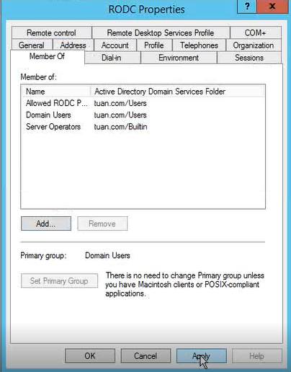
Chuột phải chọn Properties -> Member of -> Add -> Advanced -> Find Now -> Chọn Allowed RODC Password Replication Group -> OK
Bước 5
Bước 6
Làm tương tự Bước 9 để add thêm Domain Users , Server Operators như hình -> Apply -> OK

Slide 8
Máy Client: chọn Add roles and features
Chọn Next -> Next -> Tích vào ô Active Directory Domain Services ->Next -> Install
Bước 7
Bước 8
Mở Server Manager -> Tích vào biểu tượng lá cờ -> Chọn Promote this server to domain controller
Bước 9
Tích vào ô Add a domain controller to an existing domain -> Change … -> Điền thông tin -> OK -> Next

Slide 9
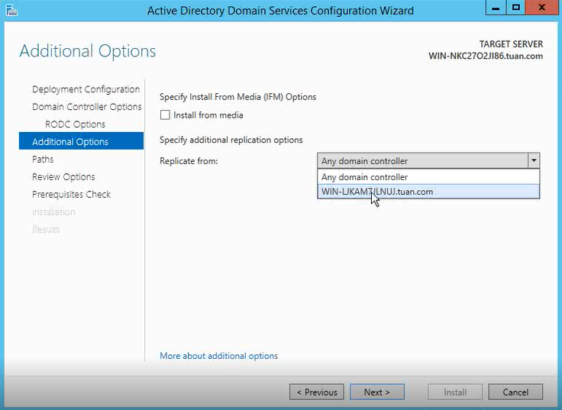
Chọn hết 3 dấu tích rồi nhập password -> Next -> Select -> Điền RODC -> Check Names -> OK -> Next
Bước 10
Bước 11
Trong mục Replicate from chọn như hình -> Next -> Next -> Next -> Install

Slide 10
Sau khi máy reset xong vào Server manager -> Tools -> Active Directory Users and Computer -> Domain Controllers để kiểm tra
Bước 12

